Slide 1
CASO PRÁCTICO
ECUADOR

Slide 2
Descripción del caso
En el año 2019 las personas A y B crean el CONSORCIO P, con el fin de que este se encargue de la construcción del HOSPITAL PÚBLICO.
En el mes de diciembre de 2019 el Estado ecuatoriano adjudica al CONSORCIO P el contrato para la construcción del HOSPITAL PÚBLICO; sin embargo, dicho consorcio fue constituido dos meses después de la firma; es decir en febrero 2020. Según consta en la página web de la Autoridad Tributaria el consorcio comienza sus actividades en dicho mes.
Posterior a la firma del contrato, en el mes de marzo de 2020 el Estado como anticipo transfiere a la cuenta del CONSORCIO P el valor de USD. 8.200.00,00; para el inicio de la construcción; no obstante, entre los meses de marzo y abril mediante 49 cheques el consorcio debitó de su cuenta el valor de USD. 7.300.000,00 aproximadamente. Cabe indicar que, la mayoría de los beneficiarios de los cheques tienen algún vínculo familiar o personal con la PERSONA A.
Como principal beneficiario de cheques consta la PERSONA A, la cual recibe el valor de USD. 5.000.000,00, valor que es depositado en su cuenta del Banco T. Posteriormente, ese mismo día la PERSONA A, transfiere a la cuenta del CONSORCIO P en el Banco T el valor antes mencionado. Una vez efectuada la transferencia, a nombre del CONSORCIO P se aperturán 5 inversiones de USD. 1.000.000,00 cada una.
Otros de los principales beneficiarios es la PERSONA F, la cual recibió del consorcio el valor de USD. 680.000,00, de este valor USD. 380.000,00 fueron cobrados en efectivo en ventanillas. Aparentemente la PERSONA F habría sido colaborador de un alto funcionario, que se encuentra privado de su libertad por estar involucrado en delitos de corrupción y delincuencia organizada.
En noviembre del año 2021 la PERSONA A, la PERSONA F y una más fueron sentenciados a seis años de prisión como autores del delito de lavado de activos en la construcción del HOSPITAL PÚBLICO.
Dentro de este caso, la UAFE actuó como acusador particular, en representación de los intereses institucionales y del Estado ecuatoriano. En el proceso se sustentó las particularidades del ROII, a través del cual se evidenció el monto aproximado de lavado de activos: $ 8´ 200.000,00.

Slide 3
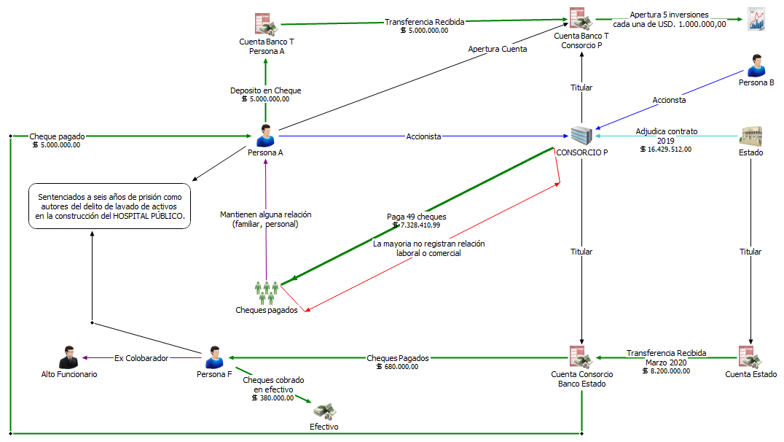
Gráfico de Vinculación

Slide 4
Señales de Alerta:
Adjudicación de contratos a personas jurídicas recientemente creadas y que no cuentan con experiencia.
Cobros de cheques de alta cuantía en efectivo
Beneficiarios de cheques que no registran relación de dependencia o comercial con la persona jurídica.
Beneficiarios de cheques, que mantienen vínculos con altos funcionarios del gobierno, o con los accionistas de la persona jurídica.
Apertura de inversiones de alta cuantía.

Slide 5
Actuación de la Unidad de Inteligencia.
Elaboración de reporte ROII remitido a la Fiscalía General del Estado, en el cual constan las particularidades del caso.
Actuación del analista a cargo del caso como testigo de Fiscalía durante el proceso judicial.
La unidad de Análisis Financiero y Económico – UAFE dentro de este caso actuó como acusador particular, en el cual solicitó el cambio de delito de cohecho por lavado de activos, obteniendo una sentencia de 6 años para los implicados.

Slide 6
GRACIAS

